Slide 1

LIPIDOS

Slide 2
DEFINICION
Son un conjunto de moléculas orgánicas, la mayoría biomoléculas, compuestas principalmente por carbono e hidrógeno y en menor medida oxígeno, aunque también pueden contener fósforo, azufre y nitrógeno, que tienen como característica principal el ser hidrofóbicas o insolubles en agua y sí en disolventes orgánicos

Slide 3
FUNCION
RESERVA DE ENERGÍA: los triglicéridos son la principal reserva de energía de los animales ya que un gramo de grasa produce 9,4 kilocalorías en las reacciones metabólicas, mientras que las proteínas y Glúcidos solo producen 4.1 kilocalorías por gramo.

Slide 4
ESTRUCTURAL: los fosfolipidos glucolipidos y el colesterol forman capas lipidicas. los triglicéridos recubren y proporcionan consistencia a los órganos, protegen mecánicamente a estructuras o son aislantes térmicos.

Slide 5
REGULADORA, HORMONAL O DE COMUNICACIÓN CELULAR : Las vitaminas liposolubles son de naturaleza lipídica , las hormonas esteroides regulan el metabolismo y las funciones de reproducción; los glucolípidos actúan como receptores de membrana; los eicosanoides poseen un papel destacado en la comunicación celular, inflamación, respuesta inmune, etc.

Slide 6
RELAJANTE: Los lípidos se acumulan en el tejido adiposo formando grandes tejidos grasosos que se manifiestan en aumento de peso en caso de sedentarismo, lo que aumenta la concentración de la hormona TRL en sangre. En la neurohipófisis, esta elevada concentración de TRL estimula la hipófisis para que inhiba la secreción hormona ACTH provocando una sensación relajamiento general del cuerpo

Slide 7
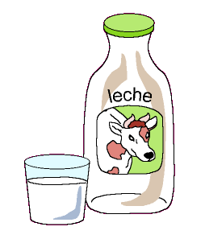
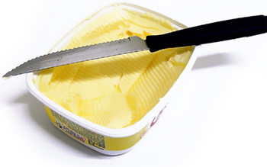
ALIMENTOS QUE
CONTIENEN LIPIDOS
La leche, mantequilla, margarina, aceites, tocino, etc.
Pueden ser de origen vegetal como por ejemplo la margarina; o de origen animal, como por ejemplo el aceite de hígado de bacalao, el que además es rico en vitaminas.

